Slide 1
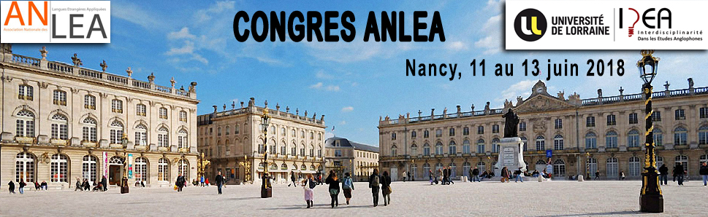
ASSOCIATION INTERNATIONALE DES LEA
- AILEA -

Slide 2
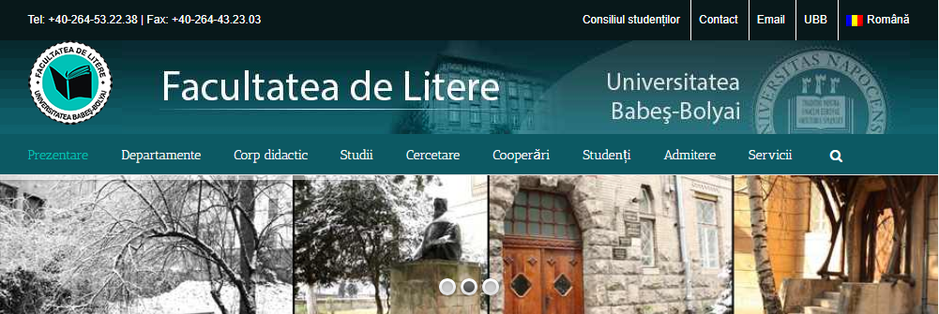
Université Babeş-Bolyai
Cluj-Napoca
Roumanie

Slide 3
I. UBB Cluj-Napoca
Langues Étrangères Appliquées
2017 – 2018 un bilan d’étape encourageant
Mihaela Toader

Slide 4
27 octombrie 2017

Slide 5
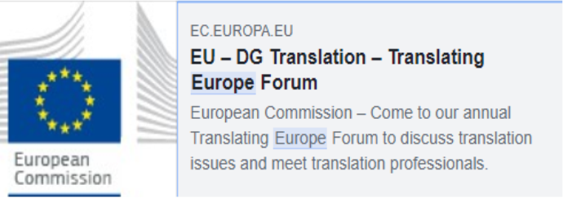
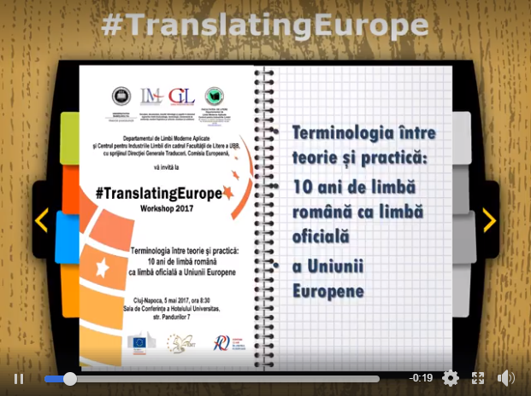
Translating Europe
Traduire l’Europe
Un événement DGT
- 5 mai 2017, UBB Cluj-Napoca -
Terminology between Theory and Practice
La Terminologie entre théorie et pratique
Terminologia între teorie și practică
10 years of Romanian as an official EU language

Slide 6

Un événement DGT Translating Europe (Bruxelles, 4-5 octobre 2017)
Le Master Européen de Traductologie et Terminologie, membre du Réseau EMT est représenté par
Ciprian Iovu, étudiant METT2

Slide 7
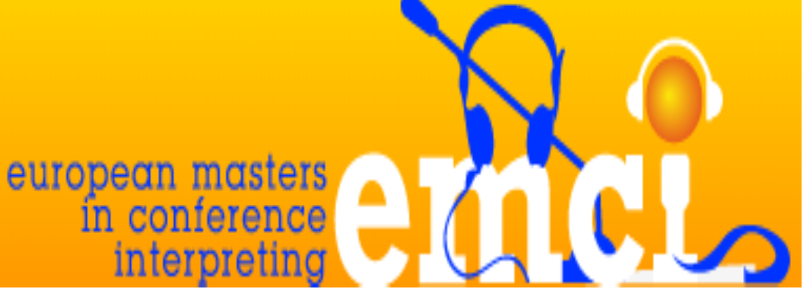
MEIC membre du
Réseau EMC
Réunions, conférences
Participation à assemblée générale de l’EMCI, septembre 2017, Genève.
Participation à l’assemblée générale de l’EMCI, avril 2018, Bruxelles.
Participation à la conférence SCIC Universités, avril 2018, Bruxelles.
Dans le cadre du consortium EMCI:
  MEIC est partenaire dans le projet d’assurance de la qualité dans la formation des interprètes de conférence 2017-2018 et dans le projet d’assurance de la qualité dans la formation des interprètes de conférence 2017-2018 financé par le Parlement européen.

Slide 8
Projets du MEIC
Lancement d’un projet de formation des formateurs d’interprètes pour les services publics. Partenaire et coordinateur : l’Université San Jorge de Saragosse.
Partenaire EMCI dans le carde d’un projet d’assurance de la qualité dans la formation des interprètes de conférence 2017-2018 ( financé par le Parlement européen).

Slide 9

Concours de traduction d’auteur francophone, organisé à l’échelle nationale.
Chaque année, l’extrait à traduire est issu du roman primé par le prix des Cinq Continents, prix créé en 2001 par l’Organisation internationale de la Francophonie, qui consacre un roman d’un écrivain témoignant d’une expérience culturelle spécifique enrichissant la langue française.
Le jury national présidé Madame Rodica Baconsky (UBB) a rendu son verdict et a décidé d’attribuer le premier prix ex-aequo à:
Denisa BULDUR de l’Université de Craiova et Cristina-Florina JURCUȚIU de l’Université d’Oradea. Le jury a apprécié la qualité de la langue roumaine, la restitution correcte du registre original, la précision du sens ainsi que l’originalité des solutions proposées.
La troisième place a été attribuée à :
Iulia EMBER de l’Université Babeș-Bolyai de Cluj-Napoca.
Le jury a également attribué deux mentions à :
Irina BĂDILOIU de l’Université Pitești
Iris RUSU de l’Université « Lucian Blaga » de Sibiu
Edition 2017
Edition 2018

Slide 10
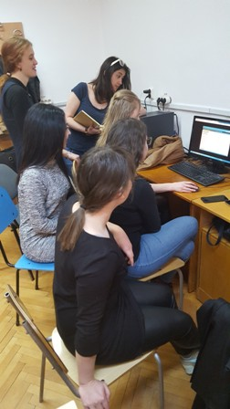
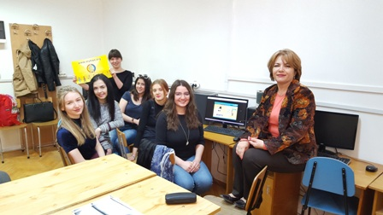
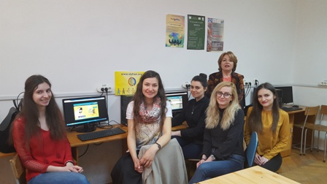
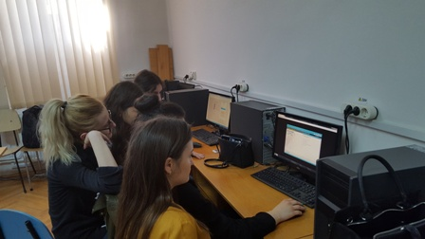
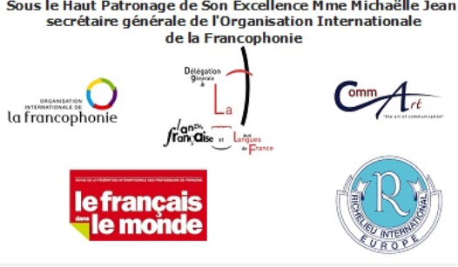
Quatorzième Tournoi Mondial de Français par Internet
2017
Les Belles Fidèles

Slide 11
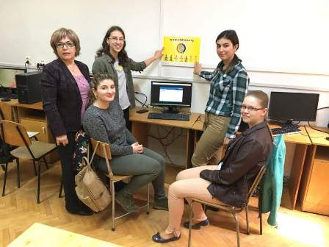
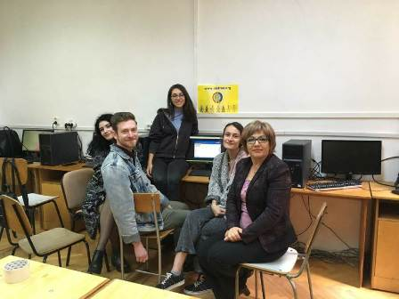
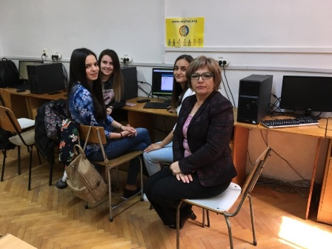
Quinzième Tournoi Mondial de Français par Internet
Les Frères Jacques
Les intouchables
2018
Les Glorieuses

Slide 12
…et aussi
TRADUTECH (Project based learning)
TANDEM
Les échanges ERASMUS

Slide 13
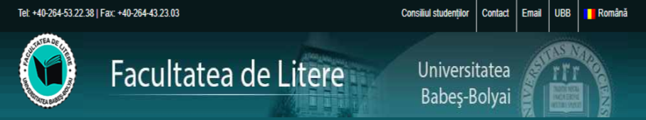
Recherche. Publications de la Faculté des Lettres
Studia Universitatis Babes-Bolyai, Seria Philologia
Caietele Echinox
Synergies Roumanie
Echinox
Kriza János Néprajzi Társaság Évkönyve
Lenyomatok. Fiatal kutatók a népi kultúráról
Revue Internationale d’Etudes en Langues Modernes Appliquées – RIELMA
ORMA. Journal of Ethnological and Historical-Religious Studies
Klausenburger Beiträge zur Germanistik
Metacritic Journal

Slide 14
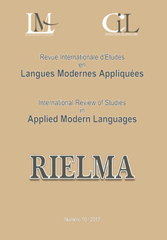
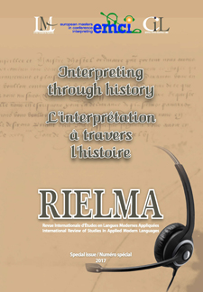
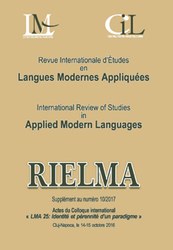
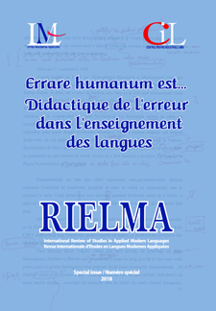
Revue Internationale d’Études en Langues Modernes Appliquées
2017
http://lett.ubbcluj.ro/rielma/

Slide 15
http://lett.ubbcluj.ro/rielma/
Revue Internationale d’Études en Langues Modernes Appliquées/
International Review of Studies in Applied Modern Languages.
Publiée conjointement par le Département Interdisciplinaire de Langues Modernes Appliquées et le Centre pour les Industries de la Langue de l’Université Babes-Bolyai Cluj
Editeur : Risoprint, Cluj-Napoca
ISSN 1844-5586
ISSN online 2247 – 9643
ISSN-L 2247 – 9643
Indexée Fabula et CEEOL
RIELMA 1 / 2008
RIELMA 2 / 2009
RIELMA 3 / 2010
RIELMA 4 / 2011
RIELMA 4 / 2011 Supplement
RIELMA 5 / 2012
RIELMA 6 / 2013
RIELMA 6 / 2013 Supplement
RIELMA 7 / 2014
RIELMA 7 / 2014 Supplement
RIELMA 8 / 2015
RIELMA 8 / 2015 Supplement
RIELMA 8 / 2015 Supplement 2
RIELMA 9 / 2016
RIELMA 9 / 2016 Supplement
RIELMA 2017 Special issue
RIELMA 10 / 2017
RIELMA 10 / 2017 Supplement
RIELMA 11 / 2018

Slide 16
Numéro 10 / 2017
Les aléas de l’interprétation  Pédagogie de la traduction  Les rendez-vous terminologiques  Études culturelles et discours  Brèves LEA Monde  Comptes rendus. le volume réunit 9 contributions portant sur l’interprétation de conférence, la pédagogie de la traduction, les études culturelles et la traduction.
Supplément au numéro 10 / 2017. Actes du Colloque international LMA 25 : Identité et pérennité d’un paradigme, Cluj-Napoca, les 14-15octobre 2016
Repères interculturels de la communication multilingue  Défis professionnels sur un marché mondialisé Littérature et traduction.
Numéro spécial 2017 Interpreting through history /L’interprétation à travers l’histoire. Édité par Ildikó HORVÁTH, Małgorzata TRYUK, Alina PELEA, sous le parrainage du consortium EMCI (European Master’s in Conference Interpreting). le volume réunit 13 recherches originales, 7 comptes rendus d’ouvrages actuels dans le domaine, ainsi que 3 fragments gracieusement offerts pour la publication par l’Association Internationale des Interprètes de Conférence. Il s’agit d’un projet du consortium EMCI, mais les contributions viennent aussi d’autres horizons (9 pays, 10 universités).
Numéro spécial 2018 Errare humanum est... Didactique de l’erreur dans l’enseignement des langues  L’erreur – considérations générales L’erreur – études de cas  Comptes rendus

Slide 17
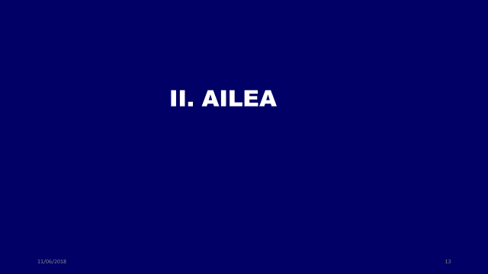

Slide 18
Activité au sein du Bureau de l’AILEA
2017-2018
Elaboration du rapport détaillé sur l’activité de l’AILEA (avec Garik GALISTAN). Le rapport a été soumis à la direction de l’AILEA.
Hébergement dans les pages de la Revue Internationale d’Études en Langues Modernes Appliquées des « BRÈVES LEA MONDE » à partir du N0 10/2017.
Appui à la mise à jour de la liste des contacts (AILEA).
Contact suivi avec les représentants des LEA de tous les pays membres AILEA et avec l’Université de Lorraine pour assurer la bonne communication avec les universités concernées en vue de la participation de celles-ci au Congrès ANLEA-AILEA 2018

Slide 19
Brèves LEA monde
Revue Internationale d’Études en Langues Modernes Appliquées
2017
L’ Université de Brésil propose l’organisation prochaine d'un grand événement envisagé sous le signe de la pluridisciplinarité. L'idée préliminaire serait de réunir pour 3 jours sous l'égide de ANLEA-AILEA (et d'autres institutions tels que MAAYA, UNESCO, etc.) un certain nombre de chercheurs et professeurs de LEA à Brasilia pour une échange d'expériences tous les azimuts. Informations transmises par Cláudio Menezes, Université de Brésil.
Université de Sofia Saint Clément d'Ohrid annonce l’ouverture récente d’un master : Francophonie, plurilinguisme et médiation interculturelle, au Département d'Etudes romanes auprès de la Faculté des lettres classiques et modernes de l'Université. ( http://institutfrancais.bg/fr/etudier-fr/fpmi ). Francophonie, Plurilinguisme et Médiation Interculturelle (FPMI) est un projet réalisé en partenariat avec l’Institut Français de Bulgarie. Informations transmises par : Rumiana Djelebova (Université de Sofia)et Julieta Borin (Institut Français de Sofia).

Slide 20
Merci de votre attention
mihaelatoader_lma@yahoo.fr

